Slide 1
职教高考新实践专题篇·
数学
主 编 沈栩竹 祝有冰

Slide 2
第 10 章
复 数

Slide 3
10.1 复数的概念及意义

Slide 4
目录
巩固与积累
能力与提升

Slide 5
一、选择题
A

Slide 6
D

Slide 7
B

Slide 8
D

Slide 9
D

Slide 10
C

Slide 11
B

Slide 12
D

Slide 13
二、填空题

Slide 17
一、选择题
A

Slide 18
B

Slide 19
C

Slide 20
D

Slide 21
D

Slide 22
C

Slide 23
D

Slide 24
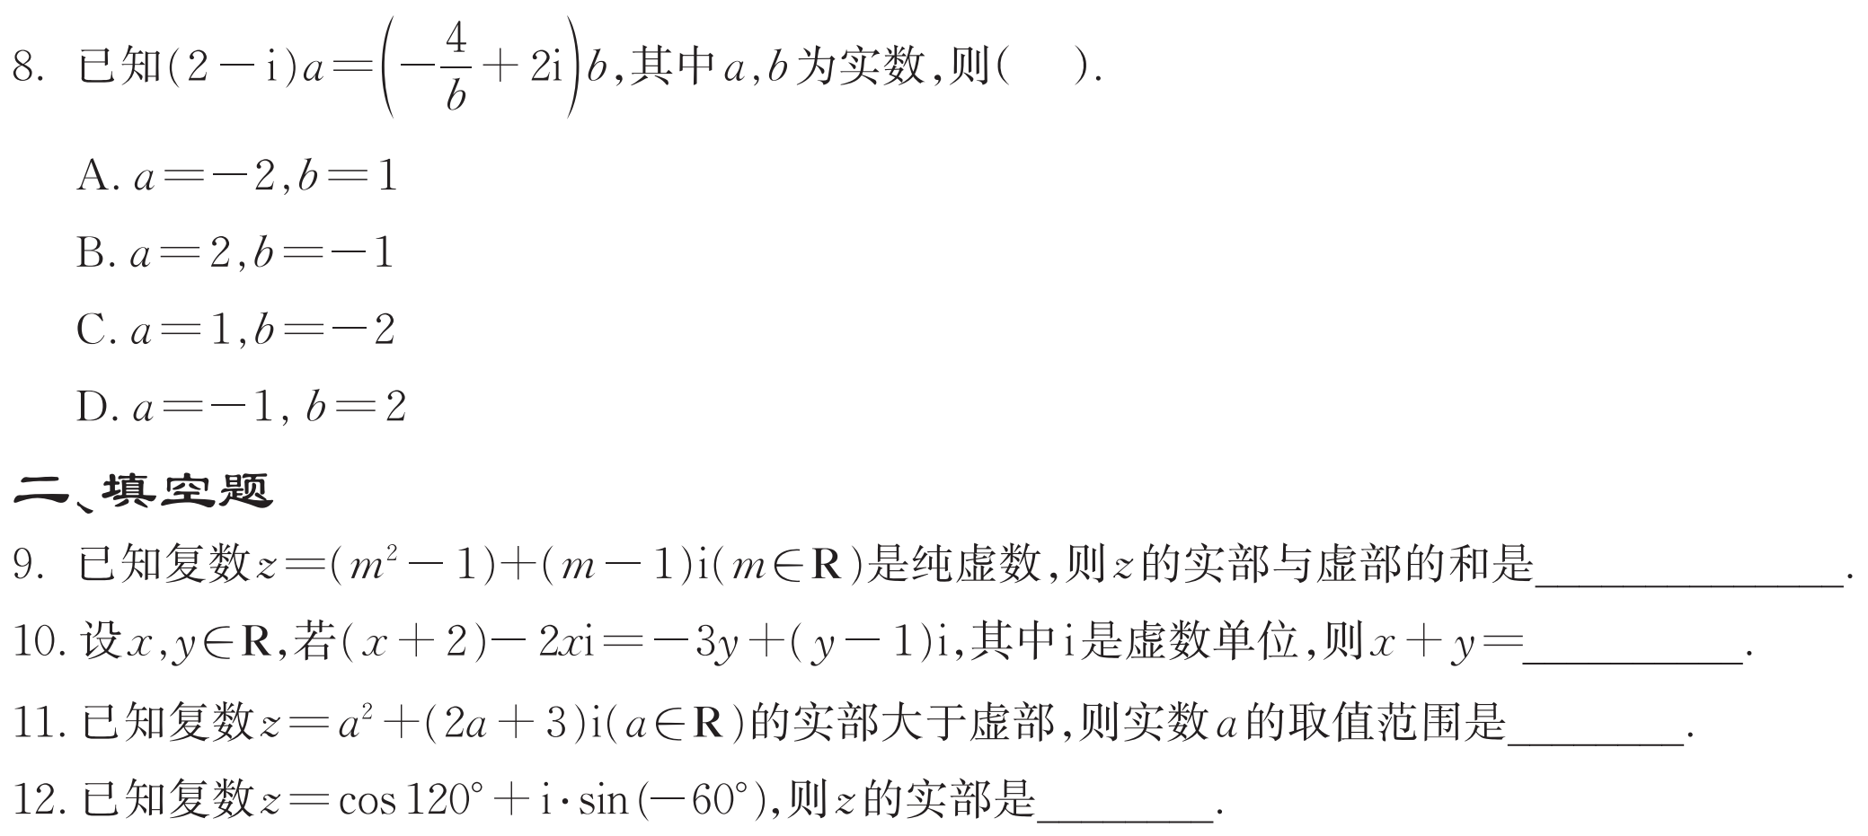
A

Slide 25
二、填空题

Slide 29
三、解答题

Slide 32
感谢收看

